Slide 1
DP pada Grid
150
Menghitung jalur, mencari jalur termurah, dan menangani penghalang
Competitive Programming · Day 150

Slide 2
00
Sebelum Mulai
Materi ini tentang apa, dan kapan ia dipakai

Slide 3
Materi Ini Tentang Apa
DP pada grid menghitung jalur pada papan dua dimensi: berapa banyak cara sampai, atau berapa biaya termurah.
State-nya adalah selnya sendiri
dp[i][j] berarti jawaban untuk sel baris i kolom j. Karena gerakannya hanya ke kanan dan ke bawah, urutan pengisian tabelnya sangat alami.
Dua pertanyaan khas
Path counting menjumlahkan cara dari atas dan dari kiri; minimum path sum mengambil yang terkecil lalu menambahkan biaya sel sekarang.
Rintangan hanya berarti nol atau tak hingga
Sel yang terlarang diisi nol pada penghitungan cara, atau tak hingga pada pencarian minimum. Tidak perlu penanganan khusus lain.
Memorinya bisa dipangkas
Karena baris i hanya butuh baris i-1, tabel dua dimensi bisa diganti satu baris. Ini contoh rolling array yang paling jelas.

Slide 4
Kapan Dipakai, Kapan Tidak
Perhatikan arah gerakan yang diperbolehkan — di situlah letak perbedaan DP grid dan BFS grid.
PAKAI KETIKA
JANGAN PAKAI KETIKA
v
Gerakannya hanya searah, misalnya ke kanan dan ke bawah saja
x
Gerakannya bebas ke segala arah — itu BFS atau Dijkstra, bukan DP grid
v
Menghitung banyaknya jalur dari pojok ke pojok dengan rintangan
x
Ada siklus yang mungkin dilewati; DP butuh urutan yang tidak berputar
v
Mencari jalur dengan jumlah biaya terkecil atau terbesar
x
Perlu mengingat sesuatu selain posisi — tambahkan dimensi pada state
v
Soal segitiga angka atau papan dengan aturan melangkah yang sederhana
Aturan pembeda: bila gerakannya bisa kembali ke sel sebelumnya, itu bukan DP grid. DP menuntut urutan pengisian yang tidak melingkar.

Slide 5
Posisi Materi Ini
Materi ini tidak berdiri sendiri. Di kiri adalah yang sebaiknya sudah kamu kuasai, di kanan adalah yang terbuka setelah materi ini selesai.
PRASYARAT
SETELAH INI
LCS (Day 149)
Range DP (Day 151)
MATERI INI
DP pada Grid
Prinsip DP
Rekonstruksi jalur
Path counting dan minimum path sum pada papan dua dimensi.
Optimasi memori
DP grid adalah tempat paling nyaman untuk melatih rolling array, karena hubungan antar barisnya sangat mudah dilihat.

Slide 6
Agenda
01 Kerangka DP Grid
05 Jalur dengan Biaya Minimum
02 Menghitung Banyak Jalur
06 Hemat Memori
03 Simulasi Pengisian Grid
07 Contoh Soal & Pembahasan
04 Menangani Penghalang
08 Variasi & Latihan

Slide 7
01
Kerangka DP Grid
Grid adalah DAG tersembunyi

Slide 8
Kenapa Grid Cocok untuk DP
Bila gerakan hanya ke kanan dan ke bawah, grid membentuk graf berarah tanpa siklus.
State
dp[i][j] = jawaban untuk sel di baris i kolom j. Satu sel mewakili satu sub-masalah.
Transisi
Sel (i, j) hanya bisa dicapai dari (i−1, j) di atasnya atau (i, j−1) di kirinya. Jadi dp[i][j] hanya bergantung pada dua sel itu.
Base case
Sel awal dp[0][0] diisi langsung. Untuk menghitung jalur nilainya 1, untuk biaya minimum nilainya biaya sel itu sendiri.
Urutan evaluasi
Baris menaik, lalu kolom menaik. Dengan urutan ini, sel atas dan sel kiri dijamin sudah terisi.
Kompleksitas
Jumlah state R × C, biaya transisi O(1). Total O(R · C) — linier terhadap ukuran grid.

Slide 9
Kapan Grid TIDAK Bisa Pakai DP Sederhana
Batasannya penting untuk dikenali sejak membaca soal.
Gerakan hanya kanan dan bawah
Aman. Grid membentuk DAG, DP langsung bekerja.
Gerakan bisa ke empat arah
Bisa terbentuk siklus, sehingga optimal substructure tidak lagi berlaku secara sederhana. Gunakan BFS untuk bobot seragam, atau Dijkstra untuk bobot berbeda.
Ada state tambahan
Misalnya “boleh menembus k dinding” atau “membawa kunci tertentu”. Tambahkan dimensi: dp[i][j][k].
Grid sangat besar tanpa penghalang
Untuk R dan C sampai 10^6, gunakan rumus kombinatorika C(R+C−2, R−1) alih-alih mengisi tabel.

Slide 10
02
Menghitung Banyak Jalur
Pola paling dasar pada grid

Slide 11
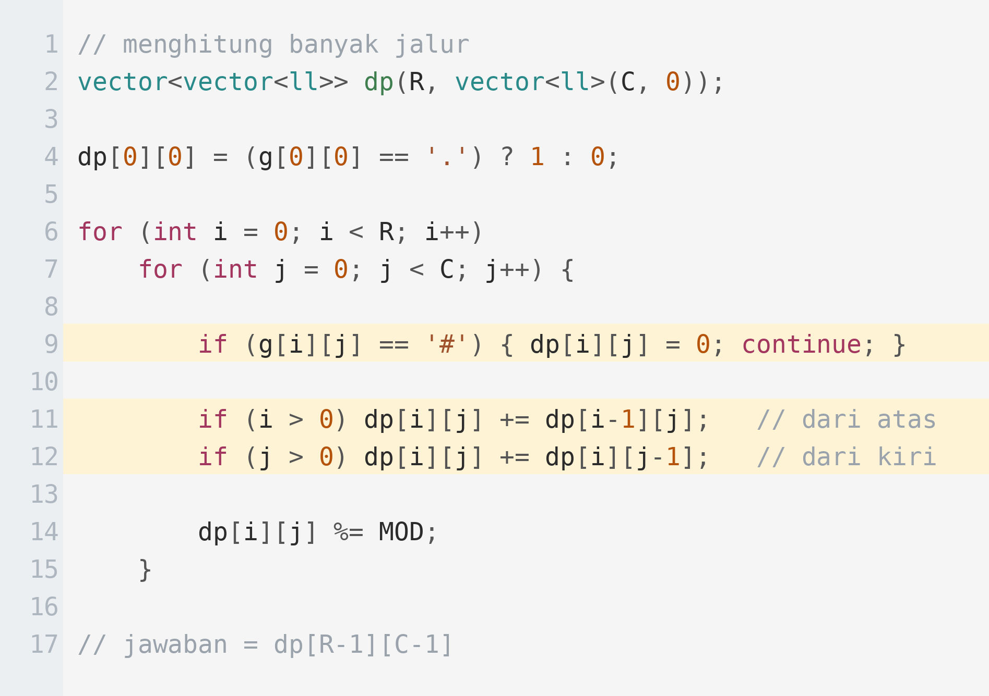
Implementasi
Jumlahkan jalur dari atas dan dari kiri. Sel berpenghalang langsung dinolkan.

Slide 12
03
Simulasi Pengisian Grid
Grid 4×4 dengan satu penghalang di (1, 1)

Slide 13
Langkah 1 — Baris Pertama
Sel pada baris pertama hanya bisa dicapai dari kiri, jadi semuanya bernilai 1.
1 / 4
kolom
kol 0
1
2
3
baris 0
1
1
1
1
baris 1
1
baris 2
baris 3
dp[0][0] = 1 dp[0][j] = dp[0][j-1]
Hanya ada satu cara berjalan lurus di sepanjang baris teratas.

Slide 14
Langkah 2 — Baris Kedua, Ada Penghalang
Sel (1, 1) adalah penghalang, jadi nilainya nol dan tidak menyumbang ke sel manapun.
2 / 4
kolom
kol 0
1
2
3
baris 0
1
1
1
1
baris 1
1
0
1
2
baris 2
baris 3
dp[1][3] = dp[0][3] + dp[1][2] = 1 + 1 = 2
Perhatikan dp[1][2] hanya bernilai 1, bukan 2, karena jalur dari kiri terputus oleh penghalang.

Slide 15
Langkah 3 — Baris Ketiga
Efek penghalang terus terasa, tetapi jumlah jalur mulai bertambah cepat.
3 / 4
kolom
kol 0
1
2
3
baris 0
1
1
1
1
baris 1
1
0
1
2
baris 2
1
1
2
4
baris 3
dp[2][3] = dp[1][3] + dp[2][2] = 2 + 2 = 4
Nilai tumbuh seperti segitiga Pascal. Tanpa penghalang, sel ini akan bernilai 10.

Slide 16
Langkah 4 — Selesai
Jawaban ada di pojok kanan bawah.
4 / 4
kolom
kol 0
1
2
3
baris 0
1
1
1
1
baris 1
1
0
1
2
baris 2
1
1
2
4
baris 3
1
2
4
8
dp[3][3] = dp[2][3] + dp[3][2] = 4 + 4 = 8
Jawaban 8. Tanpa penghalang jawabannya C(6,3) = 20, jadi satu sel terlarang memangkas lebih dari separuh jalur.

Slide 17
04
Jalur dengan Biaya Minimum
Struktur sama, operator berubah

Slide 18
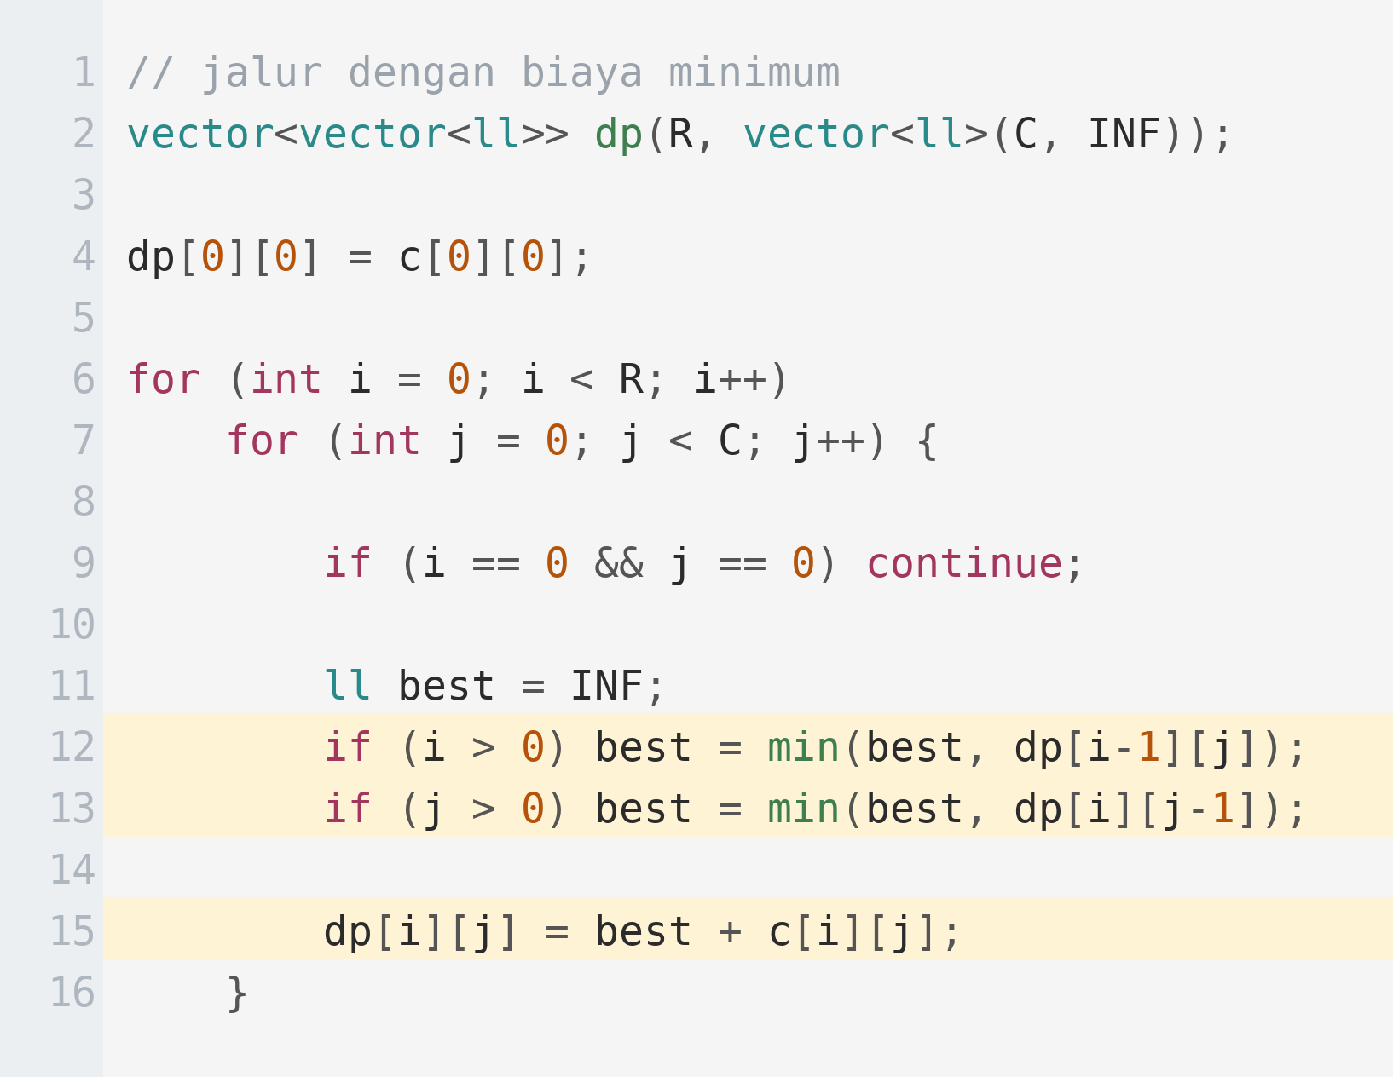
Dari Menjumlah ke Meminimalkan
Perhatikan: hanya operatornya yang berubah dari tambah menjadi min.
Untuk menghitung jalur, kita MENJUMLAHKAN kontribusi dari atas dan kiri.
Untuk biaya minimum, kita MEMILIH yang lebih murah di antara keduanya, lalu menambahkan biaya sel saat ini.
Pola ini berulang di banyak soal DP: kerangka yang sama, operator yang berbeda.
Base case: dp[0][0] = biaya sel awal
Sel terlarang diisi INF, bukan nol
Untuk biaya maksimum, ganti min menjadi max

Slide 19
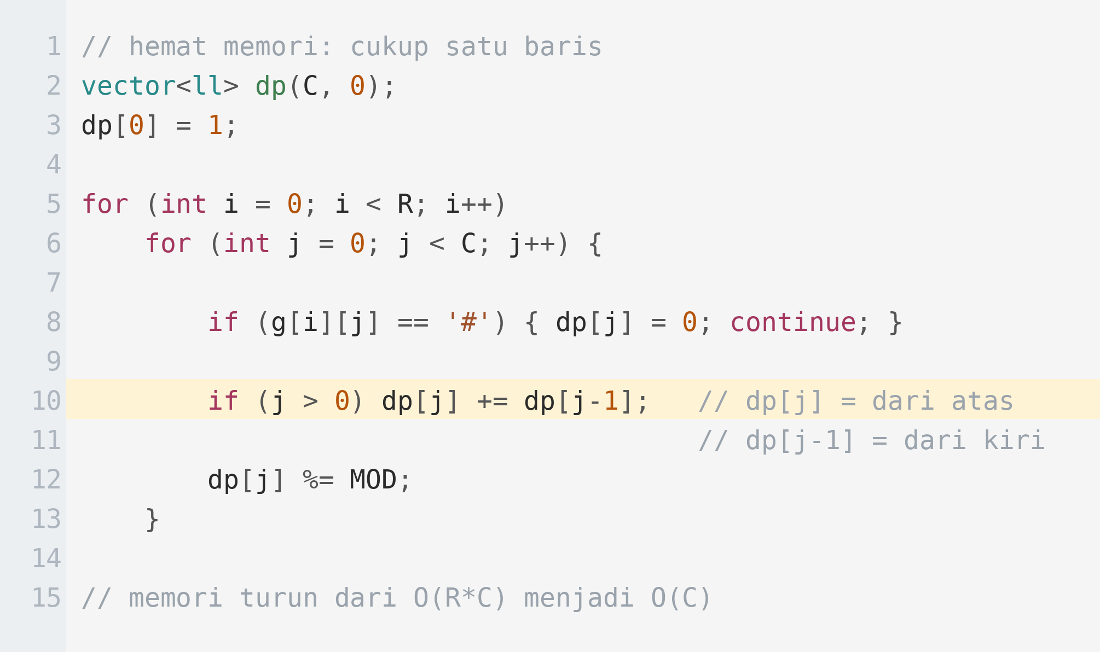
Hemat Memori dengan Satu Baris
Karena dp[i][j] hanya membaca baris i−1 dan sel kiri, satu baris sudah cukup.
Saat memproses baris i, isi dp[j] masih merupakan nilai dari baris i−1 sebelum ditimpa.
Jadi dp[j] berperan sebagai "dari atas", sedangkan dp[j−1] yang baru saja diperbarui berperan sebagai "dari kiri".
Memori turun dari O(R × C) menjadi O(C).
Berguna untuk grid berukuran 10^4 × 10^4
Tidak bisa dipakai bila butuh rekonstruksi jalur

Slide 20
05
Contoh Soal
CSES Grid Paths

Slide 21
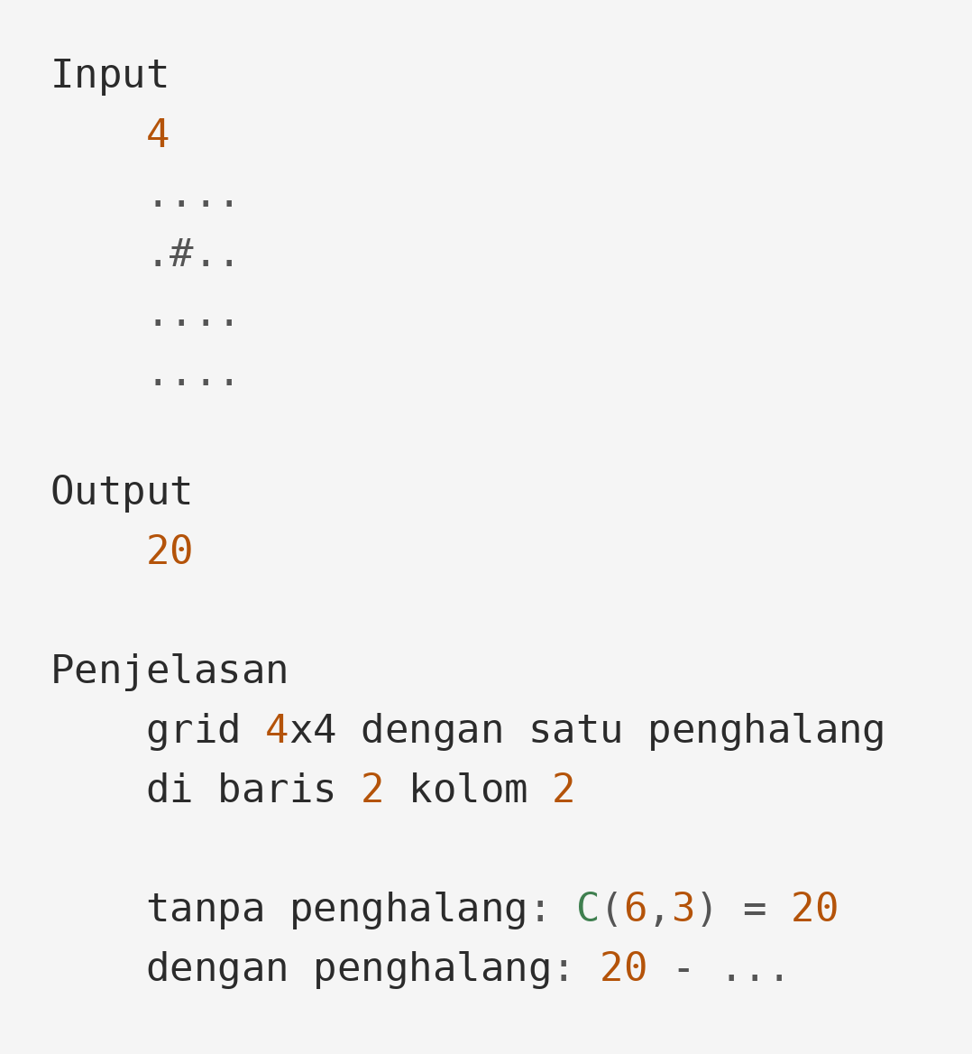
Contoh Soal — Grid Paths
SOAL
Menghitung Jalur pada Grid Berpenghalang
Diberikan grid berukuran n × n. Beberapa sel ditandai sebagai perangkap dengan karakter bintang. Kamu berada di sudut kiri atas dan ingin mencapai sudut kanan bawah.
Setiap langkah hanya boleh ke kanan atau ke bawah. Hitung banyaknya jalur, modulo 10^9 + 7.
1 ≤ n ≤ 1.000
Sel bebas ditandai titik, perangkap ditandai bintang
Jawaban modulo 10^9 + 7

Slide 22
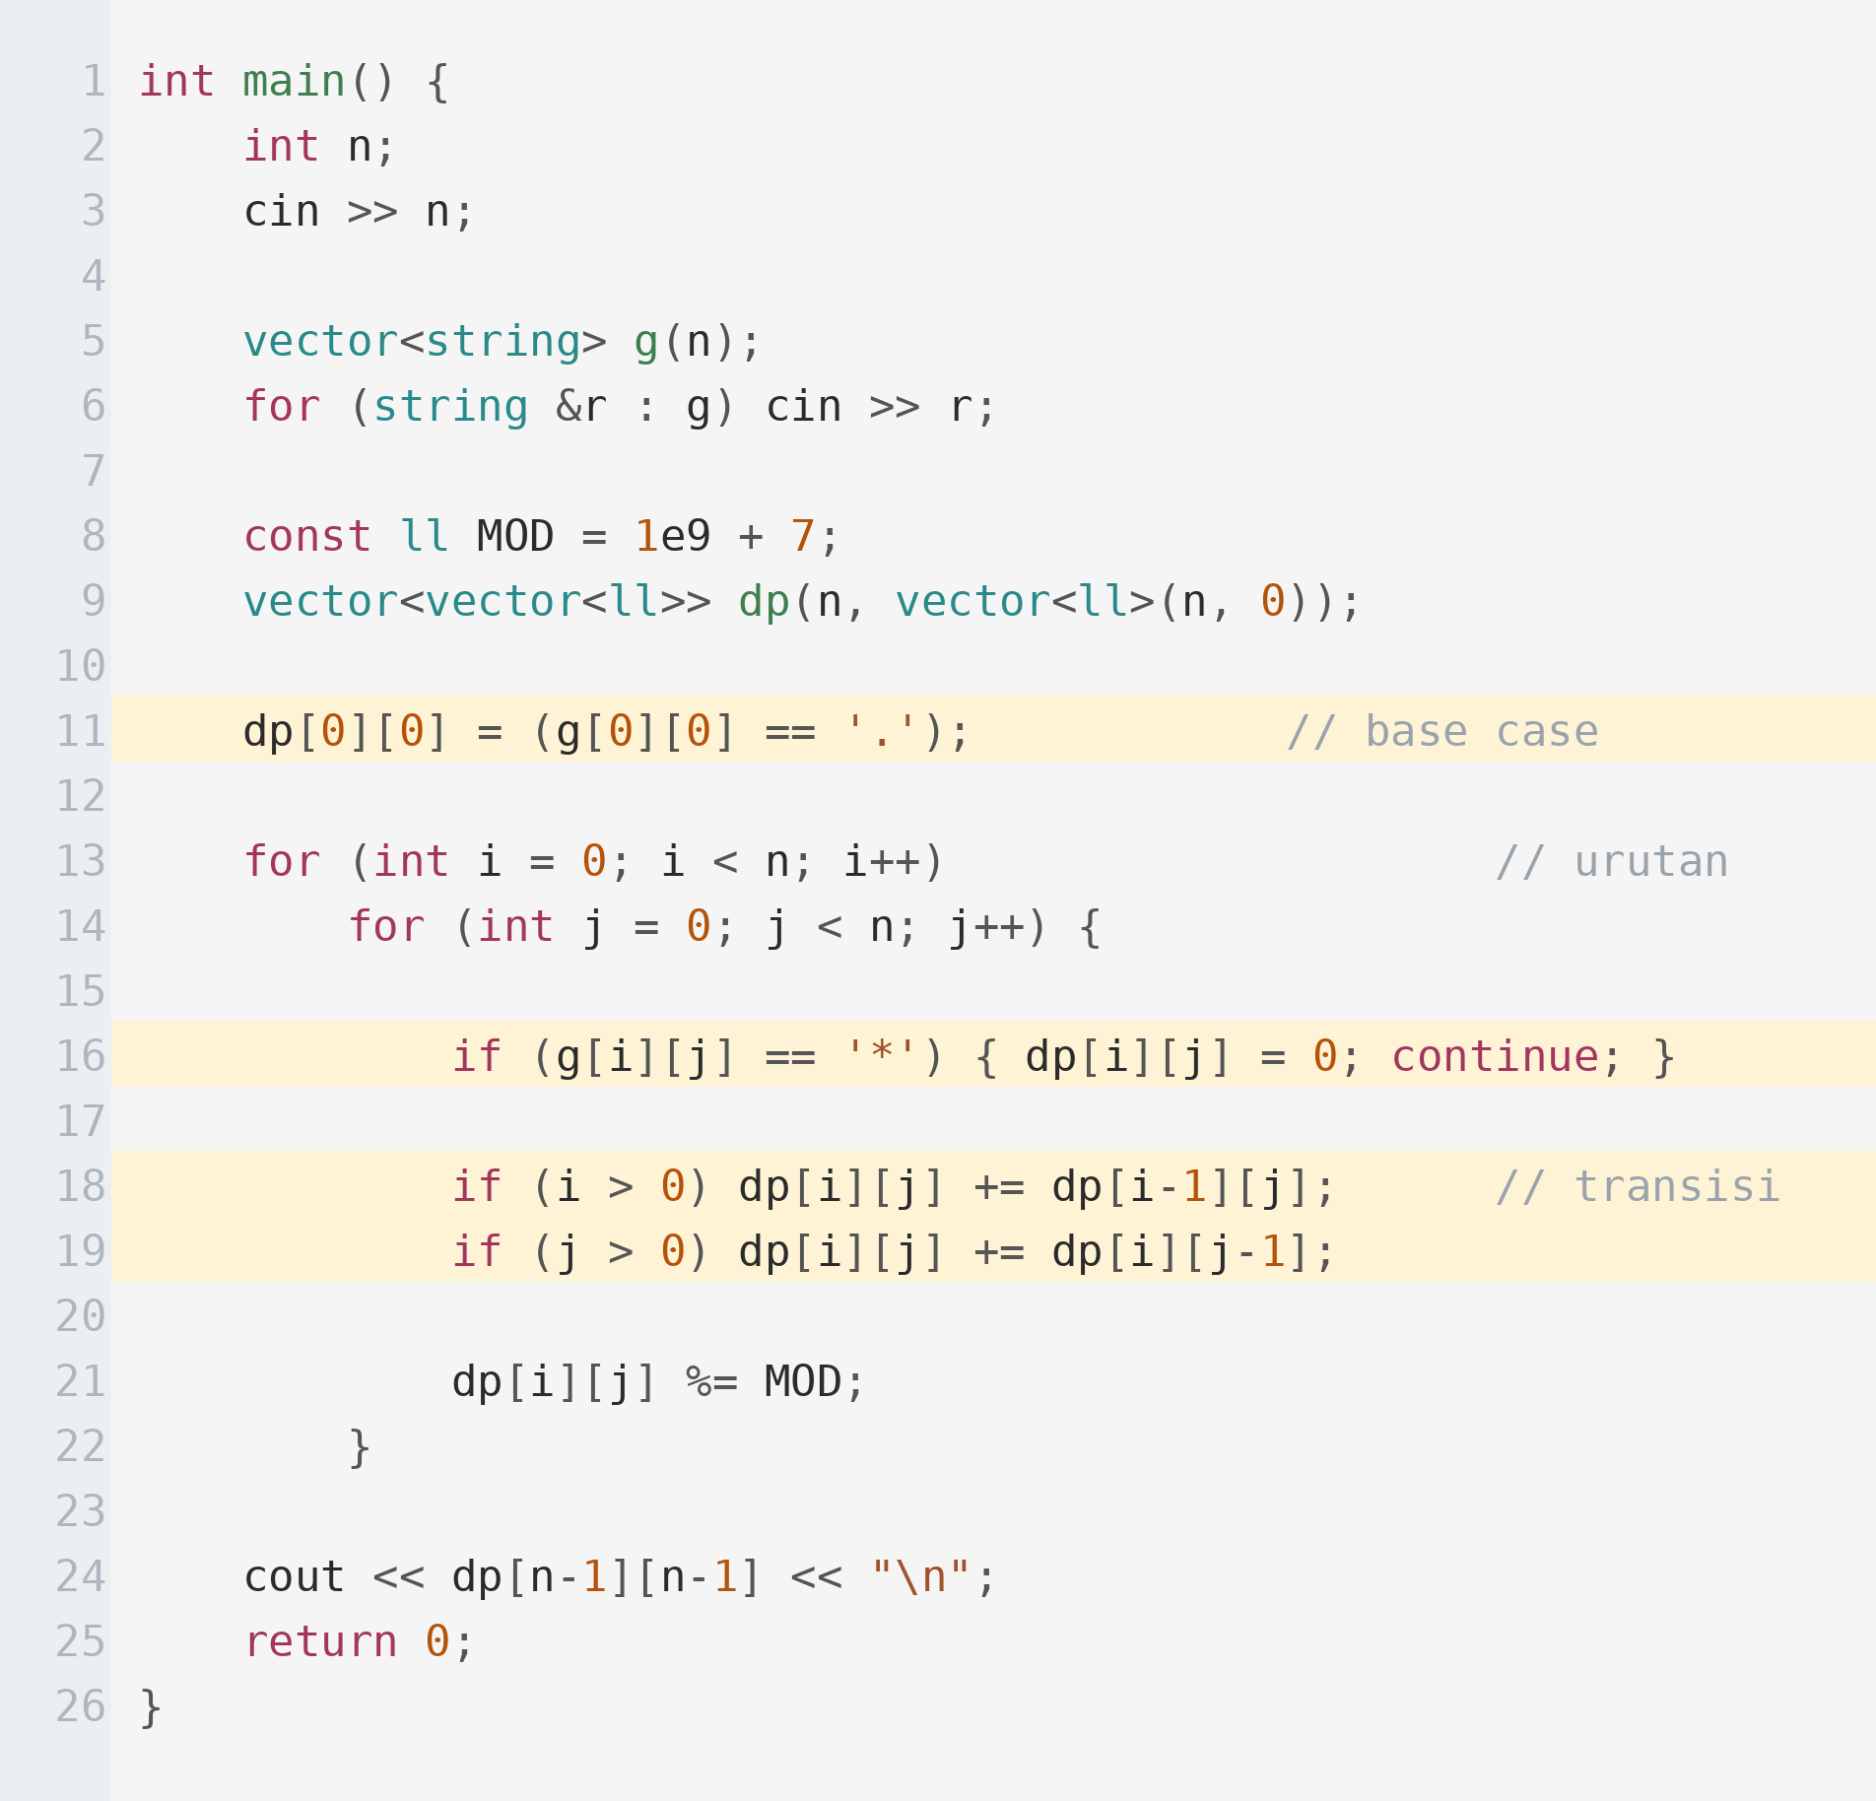
Pembahasan
Kompleksitas O(n²) = 10^6 — sangat aman.
1
Base case: sel awal bernilai 1 bila bebas, dan 0 bila justru ada perangkap di sana.
2
Loop baris lalu kolom, keduanya menaik — inilah urutan yang menjamin sel atas dan kiri sudah siap.
3
Perangkap langsung dinolkan dan dilewati, sehingga tidak menyumbang jalur ke sel manapun.
4
Penjagaan i > 0 dan j > 0 mencegah akses indeks negatif pada tepi grid.
5
Modulo diterapkan setiap sel. Tanpa itu, nilainya meledak jauh melampaui long long untuk n = 1000.

Slide 23
Variasi Soal Grid
Semuanya memakai kerangka yang sama dengan sedikit penyesuaian.
Variasi | Perubahan | Catatan
Banyak jalur | operator tambah | base 1, penghalang jadi 0
Biaya minimum | operator min | base biaya sel, penghalang jadi INF
Nilai maksimum | operator max | misalnya mengumpulkan koin
Gerakan 4 arah | bukan DP lagi | pakai BFS atau Dijkstra
Boleh menembus k dinding | dp[i][j][k] | tambah satu dimensi
Grid besar tanpa penghalang | rumus C(R+C−2, R−1) | tidak perlu tabel sama sekali

Slide 24
Kesalahan Umum
Lima jebakan yang paling sering menjatuhkan solusi yang sebenarnya sudah hampir benar.
Lupa modulo
Untuk grid 1000 × 1000, banyaknya jalur jauh melampaui batas long long. Terapkan modulo di setiap sel, bukan hanya di akhir.
Sel awal berpenghalang
Kalau sel (0,0) adalah perangkap, jawabannya nol. Periksa ini di base case, bukan diasumsikan bebas.
Penghalang diisi nol pada soal minimum
Untuk biaya minimum, sel terlarang harus INF. Kalau diisi nol, program justru menganggapnya jalur termurah.
Rolling array dipakai saat butuh jalur
Setelah baris lama tertimpa, jalurnya tidak bisa ditelusuri lagi. Dibahas di Day 152.

Slide 25
Latihan Mandiri
Kerjakan berurutan dari yang paling mudah. Untuk setiap soal, tulis dulu empat langkahnya di kertas sebelum mengetik.
CSES: Grid Paths (menghitung jalur), Labyrinth (BFS untuk perbandingan)
LeetCode: Unique Paths, Unique Paths II, Minimum Path Sum, Triangle, Dungeon Game
AtCoder DP Contest: soal H (Grid 1)
Variasi: kumpulkan koin sebanyak-banyaknya — ganti operator menjadi max
Variasi: dua orang berjalan bersamaan dari sudut berlawanan — state menjadi empat dimensi
Ubah salah satu solusi menjadi rolling array dan bandingkan pemakaian memorinya

Slide 26
Ringkasan
Empat hal yang harus melekat sebelum lanjut ke materi berikutnya.
Grid adalah DAG
Selama gerakan hanya kanan dan bawah, DP langsung bekerja tanpa perlu graf eksplisit.
Satu kerangka, banyak operator
Tambah untuk menghitung jalur, min untuk biaya termurah, max untuk nilai terbesar.
Penghalang diperlakukan sesuai soal
Nol untuk menghitung jalur, INF untuk mencari minimum.
Berikutnya — Day 151
Range DP: matrix chain multiplication dan palindrome partitioning.

